Slide 1
质量守恒定律

Slide 2


想一想
参加化学反应的各物质的质量总和
反应后生成的各物质的质量总和

Slide 3
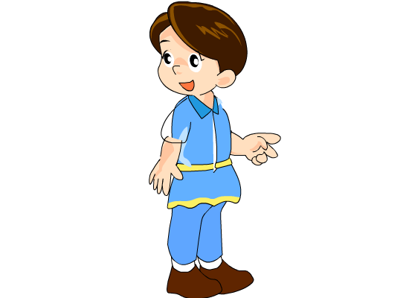
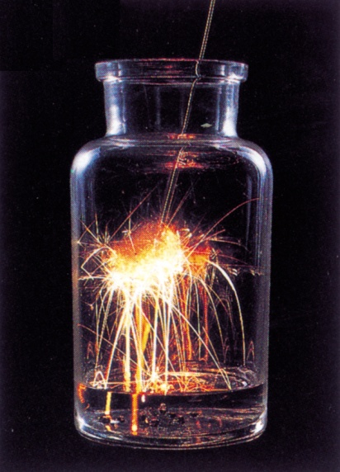
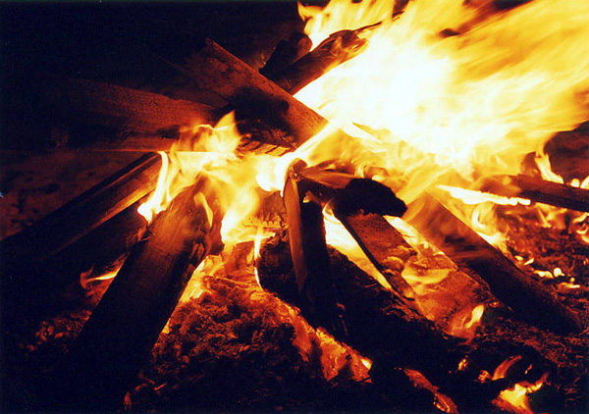
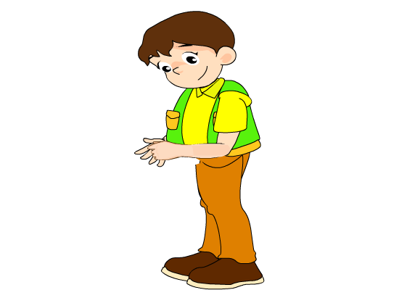
铁丝燃烧后,质量会
变大,所以化学反应
后质量是变大的.
小明
你的猜想呢?
木材燃烧完后,只剩下灰,
所以化学反应后质量是
变小的.
小林

Slide 4
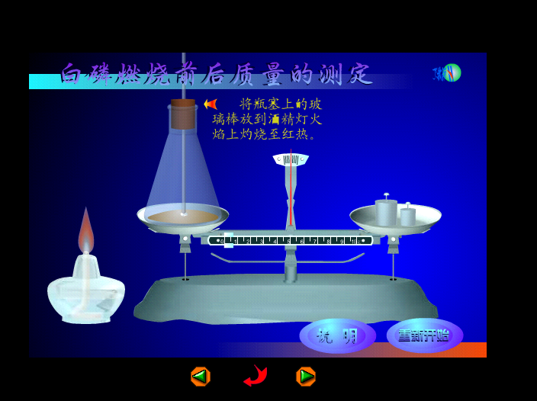
探究
（一）
白磷燃烧前后质量的测定
磷
五氧化二磷
氧气

Slide 5
m₁=m_{(锥形瓶、气球、玻璃管）}+m（_{其它空气）}+m_{（氧气）}+m_{（磷）}
m₂=m_{(锥形瓶、气球、玻璃管）}+m（_{其它空气）}+m_{（五氧化二磷）}
m₁=m₂
m_{（氧气）}+m_{（磷）}=m_{（五氧化二磷）}

Slide 6
活动探究（一）
实验名称 | 白磷在空气中燃烧
实验现象
反应前后天平是否平衡
结论
白磷燃烧产生大量白烟，放出热量
天平平衡
化学反应前后的各物质质量总和，等于反应后生成的各物质质量总和

Slide 7
探究
（二）
铁与硫酸铜
反应前后质量的测定
铁
硫酸铜
铜
硫酸
亚铁

Slide 8
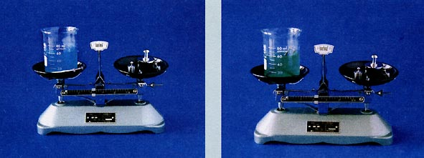
实验现象
溶液由蓝色变为浅绿色
铁钉表面析出一层红色物质
Fe + CuSO₄ =
Cu + FeSO₄
银白色
蓝色
红色
浅绿色

Slide 9
活动与探究（二）
实验名称 | 铁和硫酸铜溶液
实验现象
反应前后天平是否平衡
结论
铁钉表面有一层红色物质，溶液由蓝色变成浅绿色
天平平衡
化学反应前后的各物质质量总和，等于反应后生成的各物质质量总和

Slide 10
实验结论
参加化学反应的各物质的质量总和
反应后生成的各物质的质量总和
?
=
质量守恒定律

Slide 11


一、质量守恒定律(见书P94）
参加化学反应的各物质的质量总和，等于反应后生成的各物质的质量总和。这个规律叫做质量守恒定律。
适用范围：化学变化。

Slide 12
实验5-1
实验名称 | 碳酸钠和稀盐酸
实验现象
反应前后天平是否平衡
结论
产生大量气泡，粉末逐渐减少
天平不平衡
化学反应前后的各物质质量总和，等于反应后生成的各物质质量总和

Slide 13
讨论
在实验5-1中，稀盐酸和碳酸钠反应前后物质的总质量为什么不相等呢？
如何证明稀盐酸和碳酸钠应前后物质的总质量相等呢？
请想一想？

Slide 14
实验5-1：
气体
在开放容器中：
盐酸 + 碳酸钠 → 氯化钠 + 水 +二氧化碳
M₁ ＞ M₂

Slide 15
在密闭容器中
盐酸 + 碳酸钠 → 氯化钠 + 水 +二氧化碳
M₁ = M₂

Slide 16
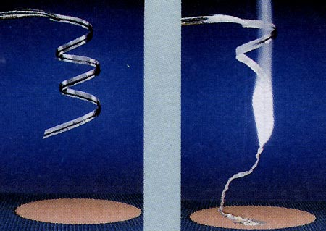
实验5-2：
镁条燃烧前后质量的测定

Slide 17
实验5-2：
实验名称 | 镁在空气中燃烧
实验现象
反应前后天平是否平衡
结论
发出耀眼的白光，生成白色的固体
天平不平衡
化学反应前后的各物质质量总和，等于反应后生成的各物质质量总和

Slide 18
实验5-2 小结
在开放容器中：
镁 + 氧气 → 氧化镁
点燃
M₁ < M₂

Slide 19
解释一些实验事实:
1．镁带在空气中燃烧生成氧化镁后的质量比
原来金属镁的质量大，有人说这个事实不
符合质量守恒定律，你说对吗？为什么？
答：此说法不对。镁带在空气里燃烧，是镁和
氧气发生了化学反应。根据质量守恒律， 反应后生成物氧化镁的质量，一定等于参加反应的镁带和氧气的质量和，所以生成物的质量比镁质量大。

Slide 20
为什么在化学反应前后，物质发生了变化，而总质量却不变呢？

Slide 21
H₂
破裂
重新组合
聚集成
H2O
O₂
分 子
原 子
新分子
新物质
破裂
重新组合
聚集成

Slide 22
通电
H2O H2+O2
O
H
H
O
H
H
H
通电
H
O
原子重组
O
O
O
H
H
H
H
H
H
你发现了什么?
三不变
4个
二变
原子种类不变
4个
2个
分子种类变化
原子数目不变
2个
6个
物质种类变化
原子质量不变
6个

Slide 23
练习：
1
24克镁与16克 氧气恰好完全反应
则生成氧化镁
的质量为____克
40
2. 6克碳与一定量的氧气恰好完全反应， 生成二氧化碳22克，有______克氧气 参加了反应。
16

Slide 24
宏观
微观
元素种类
原子种类
不 变
元素质量
原子质量
物质的总质量
原子数目
物质的种类
改变
分子的种类
可能
改变
分子数目

Slide 25
二、质量守恒的原因：
种 类
原 子
数 目
不 变；
（微 观）
质 量
种类
元 素
（宏 观）
质量
不 变。
物质总质量

Slide 26
小结
小结
①化学反应
注意点
②一切化学变化都遵循
质量守恒定律
③重点词语
①原子种类没有改变
原理
②原子数目没有增减
③原子质量没有变化
①进行有关的计算
运用
②解释现象

Slide 27
在A+B→C+D的反应中，5克A和
一定的B恰好完全反应，生成3克C
和10克D，则B的质量是（ ）
(A)18克 (B)7克 (C)8克 (D)6克
C

Slide 28
判断题
⑴反应前各物质的质量总和，一定等于反应
后生成的各物质的质量总和。 （ ）
×
⑵参加化学反应的各物质的分子个数与反应
后各生成物的分子个数相等。 （ ）
×
⑶在化学反应中，对有气体生成的反应，反
应前后的原子种类不一定相同。 （ ）
×
⑷参加化学反应的各物质的质量总和，等于
反应后生成的各物质的质量总和。（ ）
√

Slide 29
1、现有一反应A＋B→C＋D，有10gA和5gB反应，反应结束后还剩余3gA，B无剩余，生成4g的C，则生成D的质量为 。
8g
2、根据质量守恒定律，2L氢气和1L氧气反应能生成3L水，这句话对吗？
不对

Slide 30
3.化学反应前后:①物质的化学性质 ② 原子的种类 ③元素的种类 ④分子的数目 ⑤反应物质量总和与生成物质量总和. 其中一定不发生变化的是 ( )
A. ①②③④⑤ B. ①②③⑤
C. ②③⑤ D. ①③④
C
4.下列叙述符合质量守恒定律的是 ( )
A.5g酒精与5g水混合得到10g酒精溶液
B.2g氢气与18g 氧气反应生成20g水
C.高锰酸钾加热分解后,试管内固体药品
减少的质量等于生成氧气的质量
D.水蒸发成水蒸气的质量等于水的质量
C

Slide 31
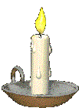
思考
蜡烛燃烧后什么
也没有留下，难道物
质从世上消失了吗？

Slide 32
蜡烛燃烧时生成了水和二氧化碳，
根据质量守恒定律，参加反应的
蜡烛和氧气的质量总和一定等于
生成的水蒸气和二氧化碳的质量
由于水蒸气和二氧化碳以气体形式逸出，所以蜡烛质量变小
讨论质量守恒定律时，各状态的物质均要讨论

Slide 33

三、质量守恒的应用
1、推断物质的组成元素
某物质M燃烧后生成了水和二氧化碳，则它肯定含有哪些元素？
A、C H B、 C
C、C H O D、H O
点燃
M + 氧气 水 + 二氧化碳
C、H
O
H、O
C、O

Slide 34
2、解释现象
成语“点石成金”，本意为古代术士的一种法术，即能使石头变成黄金；现比喻能化腐朽为神奇。有人说他能把石灰石变成黄金，请你用化学知识说明石灰石不能变成黄金的道理。
答：在化学反应中元素的种类不变。石灰石
的主要成分是碳酸钙，它是由钙元素、
碳元素、氧元素组成的。黄金是由金元
素组成的，因此石灰石不可能变成黄金。

Slide 35
3、推断物质的化学式
1、环保部门常用I₂O₅测定空气受CO污染的程度,发生反应的化学方程式为:I₂O₅ + 5CO =I₂ + 5X，根据生成X的多少，可以判断CO的含量，则X的化学式为 。
CO₂
2、在化学反应2XY₂+Y₂=2Z中Z的化学式为（ ）
A、X₂Y₃ B、XY₃
C、X₂Y₆ D、 X₂Y₄
B

Slide 36
4、确定物质的质量
在 A + B —— C + D 的反应中，5克A和4克B完全反应，生成 3克C，求生成的D的质量。
解： A + B —— C + D
5克
4克
3克
？
m _{D} =5克 + 4克 –3 克 =6克

Slide 37

化学方程式

Slide 38
思考：
怎样用一个式子来表示化学反应呢？
如：氢气在氧气中燃烧生成水
点燃
氢气 +氧气 → 水
该式子确实能表示反应物、生成物及反应条件；但书写不方便、国际上也不通用且不能体现质量守恒定律。

Slide 39
化学方程式
用化学式来表示化学反应的式子。

Slide 40

讨论:
化学方程式包含哪些意义？
表示什么物质参加反应，结果生成了什么物质
表示反应在什么条件下进行
点燃
C +
O₂
CO₂
表示各物质之间原子和分子的个数比
表示反应物、生成物各物质间的质量比

Slide 41
化学方程式的意义
1宏观意义：
表示反应物，生成物和反应条件
表示碳和氧气发生反应，生成二氧化碳
表示反应在点燃条件下进行
2微观意义：
表示参加反应的各物质间的粒子数量关系 即粒子个数比
粒子个数比即化学式前面的化学计量数之比
表示反应物碳原子，氧分子和生成物二氧化碳分子的粒子个数比为1：1：1

Slide 42
3质量意义：
表示各物质之间的质量关系，即各物质之间的质量比
质量比＝相对分子质量与化学计量数乘积之比

Slide 43
化学方程式的涵义
你能说!
点燃
4P + 5O₂ 2P₂O₅
4×31 5×32 2×142
1、表示磷和氧气参加反应，结果生成五氧化二磷。
2、表示反应在点燃条件下进行
3、表示反应物中磷原子、氧分子和生成物中五 氧化二磷分子的个数比为4∶5∶2。
4、表示每124份质量的磷与160份质量的氧气反应 生成284份质量的五氧化二磷。 质量比为 31∶40∶71

Slide 44
化学方程式的读法：
1宏观读法： 碳和氧气在点燃条件下反应生成二氧化碳
2微观读法：
每一个碳原子和一个氧气分子在点燃条件下反应生成一个二氧化碳分子
3质量读法：
每12份质量碳和32份质量氧气在点燃条件下反应生成 44份质量二氧化碳
：

Slide 45
考考你
点燃
化学方程式2H2＋O2 2H2O表示
A 氢气加氧气等于水
B 氢气跟氧气混合可生成水
C 在点燃条件下，每4份质量的氢气与32份质量的氧气反应生成36份的水
D 2分子氢气与1分子氧气反应，生成2分子水
C

Slide 46
4Al＋3O2 2Al2O3
点燃
反应中铝，氧气，三氧化二铝的质量比是
A 27：32：102
B 27：16：43
C 4：3：2
D 9：8：17
D

Slide 47
化学方程式：
用化学式来表示化学反应的式子。
遵循原则：
1、以客观事实为依据
2、遵守质量守恒定律（反应前后原子数目相等）
试一试：
看看谁最先写出氢气在氧气中燃烧生成水
化学方程式？

Slide 48
化学方程式书写步骤(以磷在氧气中燃烧为例）
1、根据实验事实写出反应物和生成物的化学式
P + O₂ —— P₂O₅
2、配平化学方程式（使反应前后各原子数目相 等）
4P + 5O₂ —— 2P₂O₅
3、注明：反应条件（点燃、加热“△”、高温、通 电、催化剂）、生成物状态（气体↑或沉淀↓）
点燃
4P + 5O₂ ==== 2P₂O₅
4. 改横线为等号

Slide 49
加热：对物质的升温，常用 符号代替
点燃：达到可燃物的着火点
高温：达到一定的温度（＞600℃）
催化剂（具体名称）
只有在反应物中没有气体参加
生成物中的气体才能用气体符号
在溶液中只有在反应物中没有固体参加
生成物中的固体才能用沉淀符号
Notes:
首先找出其中出现次数较多，且原子个数相差较多的原子作为配平起点，求出其最小公倍数，再由最小公倍数确定相关化学式的化学计量数，配平化学方程式

Slide 50
4指出下列化学方程式的错误之处
C + O2 ==== CO2
KClO3 ====== KCl + O2
H2O ===== H2 + O
3Fe +2 O2 ==== Fe3O4
Mg + O2 ==== MgO2
燃烧
MnO2
加热
通电
点燃
点燃
你能解决这些问题吗？

Slide 51
最小公倍数法
首先找出其中出现次数较多，且原子个数相差较多的原子作为配平起点，求出其最小公倍数，再由最小公倍数确定相关化学式的化学计量数，配平化学方程式

Slide 52
你能配平吗？
Fe + O₂ —— Fe₃O₄
Mg + O₂ —— MgO
H₂O —— H₂ + O₂
P99练习

Slide 53
练习：
配平下列化学方程式并注明反应发生的条件：
P ＋ O₂ P₂O₅
KClO₃ KCl ＋ O₂
Zn ＋ CuSO₄ ZnSO₄ ＋ Cu
HgO Hg ＋ O₂

